Slide 1
Анатолій Качан Вірші для дітей
Робота з дитячою книгою №5

Slide 2
Весело дзвоник у школі лунає,
Діток усіх на урок він скликає.
Добре знає наш шкільний дзвінок,
Що для школяра важливий кожен урок!

Slide 3
Прочитайте вірш.
Паперовий кораблик щодня
Відплива у країну знання,
А під вечір оцей корабель
Повертається в рідний порт Фель.
-Що це за такий порт ,ви здогадалися.?
З цим віршем пов’язана цікава історія. яка відбулася з поетом .Після зустрічі з маленькими читачами у місті Київ до поета зателефонував батько одного з хлопчиків і роказав. що вони із сином весь вечір шукали в атласі порт Фель,але так його і не знайшли.

Slide 4
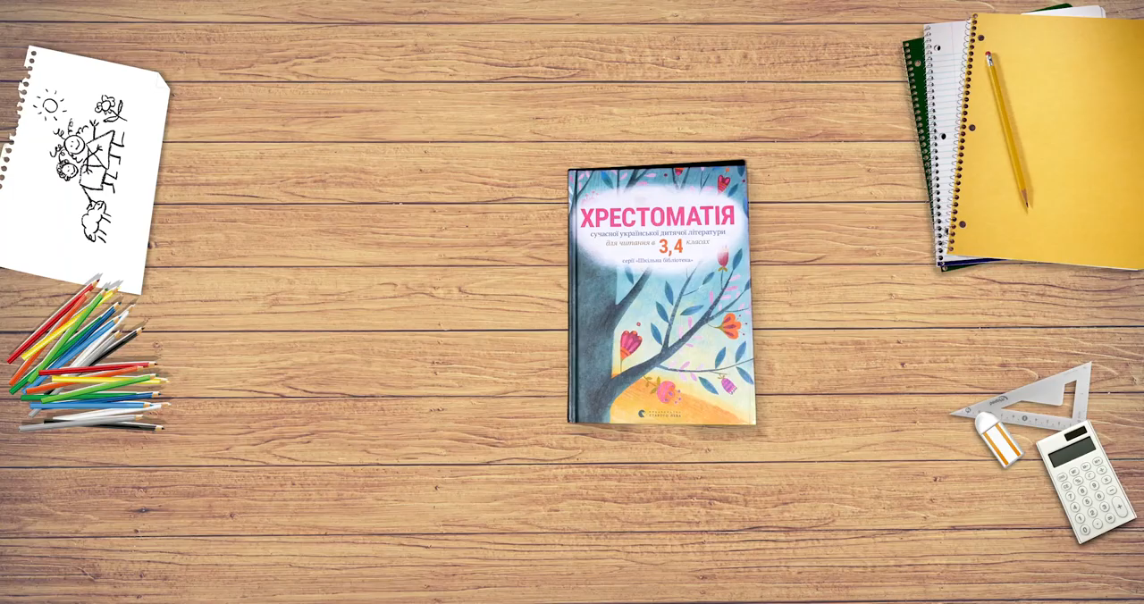
Знайомство з автором

Slide 5
Опрацювання вірша Анатолія Качана «Гойдалка біля Дунаю»
Розгадайте загадку
Під ногами дошка,
А в руках мотузки.
На дошці під хмари
Ми злітаємо спритно.
Вгору-вниз, вгору-вниз.
Хочеш кататися -
На них сідай.

Slide 6
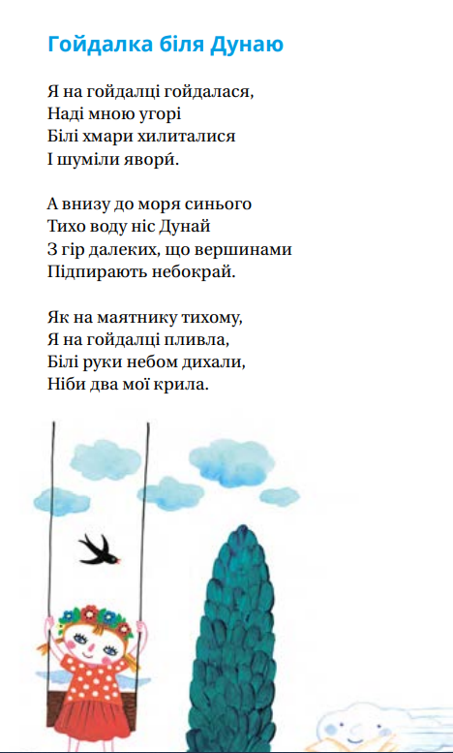
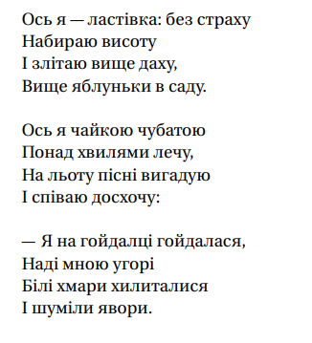
Робота з віршем
-Що спільного між словами перших двох стовпчиків?
Доберіть синоніми до цих слів
– Хто головна героїня вірша?
– Де відбуваються події?
– З чим поет порівнює руки дівчинки?
– А саму дівчинку ?
– Ким вона себе уявляє?
гра «Добери риму»
Гойдалася - …..
Дунай - ….
Тихому -,..
Пливла -…
Страху- …
Лечу - …
- Який епізод вірша зобразив художник ? Підберіть рядки вірша ,які найбільше відповідають змісту малюнка

Slide 7
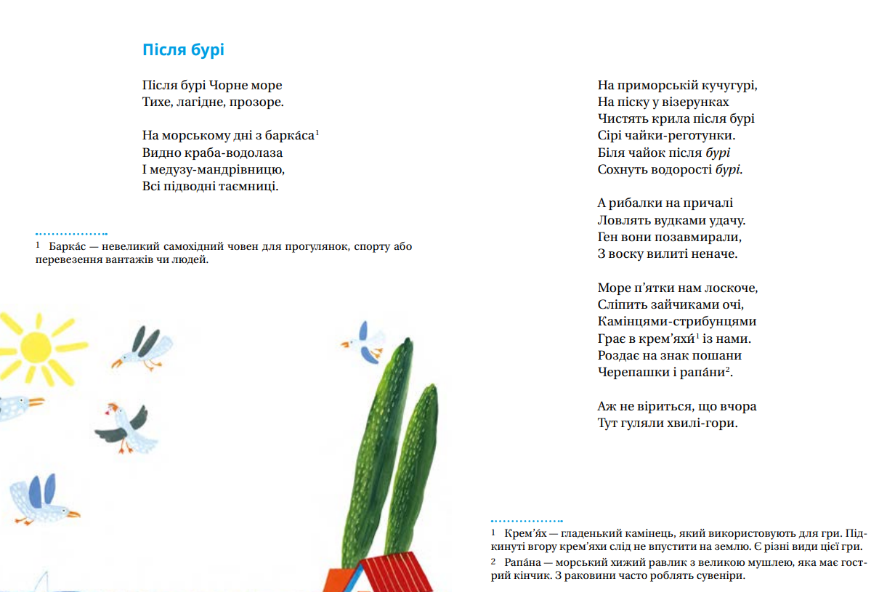
Вірш «Після бурі»
Складіть запитання до змісту прочитаного.

Slide 8
Рефлекція
– Які ваші враження від уроку ?
– Що, на вашу думку, вдалося найкраще ? Чому?
– Чого нового дізналися? Чим вас здивував поет ? Які почуття викликає його творчість?

Slide 9
Додайте заголовок слайда – 4
Домашнє завдання
Хрестоматія с. 42-49 – віразне читання віршів.

